Slide 1
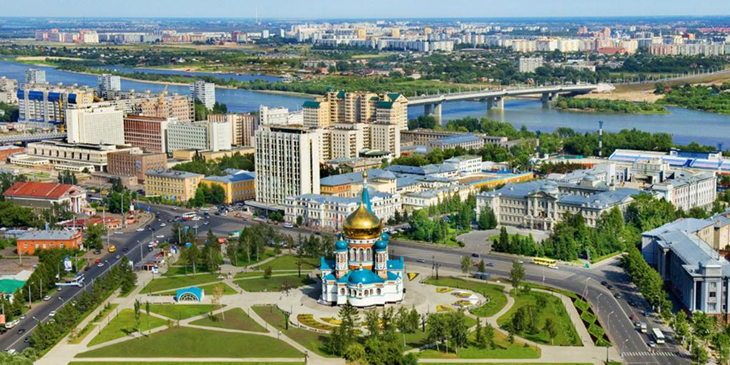
Министерство труда и социального развития Омской области
30 мая 2017 года
Региональная научно-практическая конференция "Детство без слез!"
"Организация деятельности учреждений социального обслуживания населения Омской области по вопросам профилактики социального сиротства"
руководитель бюджетного учреждения Омской области "Комплексный центр социального обслуживания населения Называевского района"
Москаленко Ольга Николаевна

Slide 2
Организация деятельности
учреждений социального обслуживания населения Омской области
по вопросам профилактики социального сиротства
38 комплексных центров социального обслуживания населения
8 социально-реабилитационных центров для несовершеннолетних
1 центр социальной помощи семье и детям (с социальной гостиницей)
Отделение профилактики
безнадзорности и семейного неблагополучия
на 1 апреля 2017 года
на учете в государственных учреждениях социального обслуживания населения Омской области состоит:
Заведующий отделением
специалисты по социальной работе
1 центр социальной адаптации несовершеннолетних (с социальной гостиницей)
специалисты по работе с
семьей
7 203 несовершеннолетних,
находящихся в социально опасном положении и иной
трудной жизненной ситуации
психолог

Slide 3
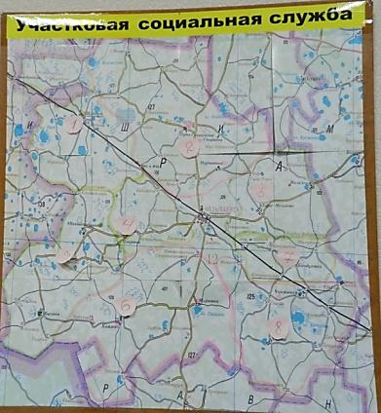
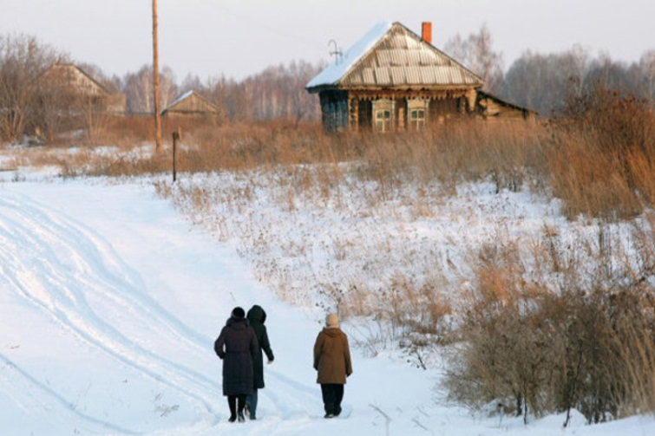
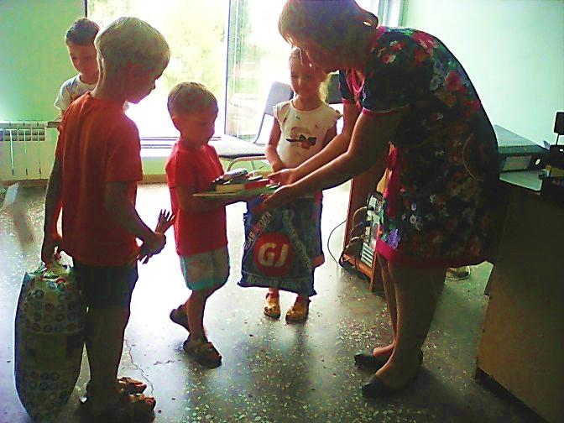
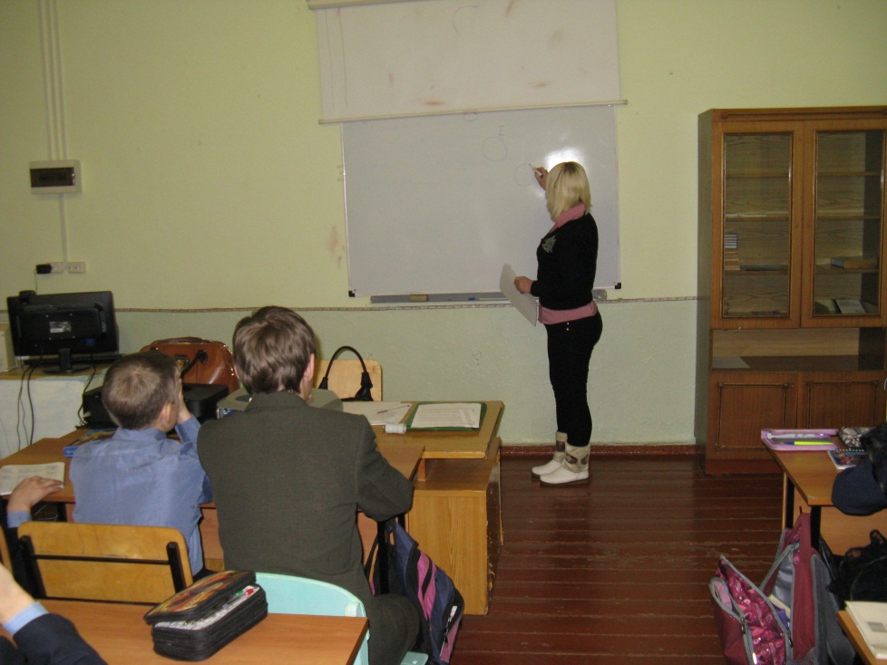
Государственная программа Омской области "Социальная поддержка населения" подпрограмма "Профилактика семейного неблагополучия и жестокого обращения с детьми"
Организация деятельности
учреждений социального обслуживания населения Омской области
по вопросам профилактики социального сиротства
Участковая социальная служба
100 % сельских поселений
охвачены работой
Службы
Цель: снижение уровня социального неблагополучия семей за счет эффективного межведомственного взаимодействия и краткосрочного решения наиболее острых и социально значимых проблем населения
специалисты по работе с семьей
взаимодействуют с семьей, осуществляя свою деятельность
на территориальном уровне клиента

Slide 4
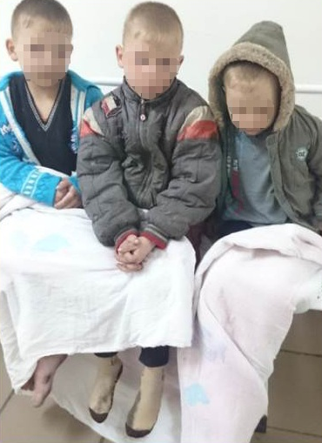
Организация деятельности
учреждений социального обслуживания населения Омской области
по вопросам профилактики социального сиротства
Социальные участковые выявляют на территории обслуживания семьи и несовершеннолетних, нуждающихся в социальном обслуживании,
осуществляют
социальный патронаж семей, нуждающихся в социальной защите (неблагополучные, малообеспеченные и т. д.), совместно с представителями администрации сельского поселения, участковым полиции, социальным педагогом, участковым фельдшером;
содействие членам семей в решении социально-значимых проблем (получение социальной помощи, социальное обслуживание, регулирование отношений с окружающими и т. д.);
предоставление или содействие в предоставление социальных услуг детям и семьям с детьми;
эффективную профилактику социального неблагополучия семей
информирование населения о видах предоставляемых услуг;
формирование банка данных (на электронном носителе) семей и несовершеннолетних, проживающих на обслуживаемой территории, нуждающихся в социальной помощи и поддержке;
первичный прием населения по вопросам предоставления социальной помощи;
консультирование граждан, оказание им практической помощи в реализации прав (в рамках своей компетенции);
обследование и составление актов социально-бытовых условий семей и несовершеннолетних;
содействие в решении вопросов занятости, в том числе несовершеннолетних (трудоустройство, направление на курсы переподготовки, поиск временной сезонной работы, работы на дому);
в 2015 году
социальными участковыми
оказано 95579 услуг
в 2016 году социальными участковыми
оказано
160574 услуги

Slide 5
Государственная программа Омской области "Социальная поддержка населения" подпрограмма "Профилактика семейного неблагополучия и жестокого обращения с детьми"
Организация деятельности
учреждений социального обслуживания населения Омской области
по вопросам профилактики социального сиротства
ноутбук; программное обеспечение
USB-модем
web-камера
40 000 рублей
Видеосвязь между клиентом
юрист
психолог
специалист МФЦ
с 2017 года
ежегодно
онлайн услуги
будут получать
> 10 000
граждан
Открытие дистанционных приемных
для семей с детьми, проживающих в отдаленных
сельских поселениях Омской области,
в целях обеспечения защиты их прав и интересов, предоставления бесплатной юридической, психологической, иных видов помощи

Slide 6
Государственная программа Омской области "Социальная поддержка населения" подпрограмма "Профилактика семейного неблагополучия и жестокого обращения с детьми"
Организация деятельности
учреждений социального обслуживания населения Омской области
по вопросам профилактики социального сиротства
В 2016 году
созданы Службы экстренной психологической помощи для профилактики суицидального поведения несовершеннолетних, помощи в кризисных состояниях;
внедрена комплексная модель медико-социальной реабилитации родителей, страдающих алкогольной зависимостью, допускающих насильственные методы воспитания детей
Черлакский район
Большереченский район
Называевский район
Калачинский район
Исилькульский район
Тарский район
Тюкалинский район
г. Омск
Служба экстренного реагирования
В Омской области
8 СЭР
софинансирование Фонда
поддержки детей,
находящихся в трудной
жизненной ситуации

Slide 7
Организация деятельности
учреждений социального обслуживания населения Омской области
по вопросам профилактики социального сиротства
ГРАЖДАНИН
Служба экстренного
реагирования
(специалист по социальной
работе, психолог,
инспектор подразделения
по делам несовершеннолетних,
специалист отдела по опеке,
попечительству ,
учреждения здравоохранения,
образования)
Информация по факту жестокого обращения в семье, кризисной ситуации, угрожающей жизни и здоровью несовершеннолетнему и членам его семьи
Телефоны службы
сообщение
СЕМЬЯ
По результатам выезда:
* информация передается в заинтересованные ведомства;
В случае подтверждения факта неисполнения родителями обязанностей по воспитанию, содержанию несовершеннолетних,
обеспечивается постановка семьи в региональный банк данных о несовершеннолетних и семьях, находящихся в социально опасном положении

Slide 8
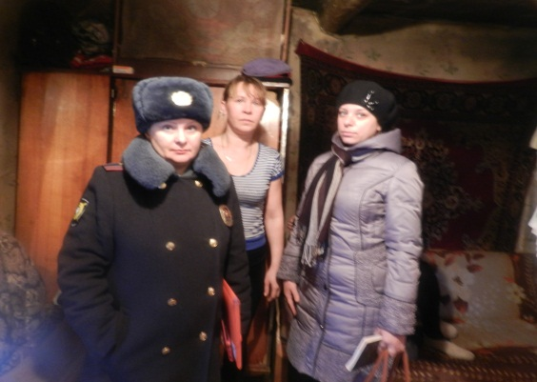
Организация деятельности
учреждений социального обслуживания населения Омской области
по вопросам профилактики социального сиротства
Постановлением Правительства Омской области от 22.07.2009 г. № 126-п
"Об утверждении Порядка формирования и использования единого банка данных о несовершеннолетних и семьях, находящихся в социально опасном положении"
Комплексные центры социального обслуживания населения
определены районными администраторами банка данных
о несовершеннолетних и семьях, находящихся в социально опасном положении
Межведомственное взаимодействие
субъектов
профилактики
1873 семьи
4069 несовершеннолетних
на 1 апреля 2017 года

Slide 9
Организация деятельности
учреждений социального обслуживания населения Омской области
по вопросам профилактики социального сиротства
Постановлением комиссии по делам несовершеннолетних и защите их прав при Правительстве Омской области № 1/05-2016
утвержден Регламент межведомственного взаимодействия
по осуществлению деятельности в сфере профилактики безнадзорности и правонарушений несовершеннолетних, семейного неблагополучия, социального сиротства на территории Омской области
создание системы оперативного реагирования на ситуации, связанные с необходимостью принятия срочных мер по жизнеустройству детей,
находящихся в социально опасном положении, трудной жизненной ситуации, нуждающихся в социально-педагогической реабилитации
и государственной защите
20%
Межведомственная программа
социальной реабилитации МПР

Slide 10
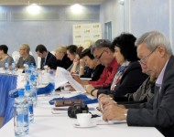
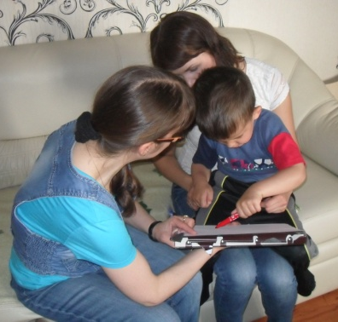
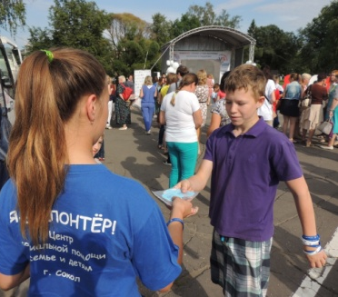
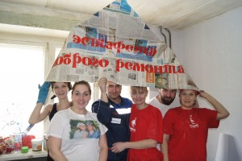
Организация деятельности
учреждений социального обслуживания населения Омской области
по вопросам профилактики социального сиротства
Социально-ориентированные общественные организации
оказывают экстренную психологическую и юридическую помощь детям и их родителям;
осуществляют социальное сопровождение семей и детей различных категорий;
работают с детьми-инвалидами, замещающими семьями, воспитанниками детских стационарных организаций;
проводят обучающие мероприятия, транслируя инновационный опыт работы в государственных и некоммерческих организациях;
Волонтеры и добровольцы
привлекаются к организации досуговой деятельности, организации и проведению благотворительных акций, информационно-просветительской работы;
оказывают поддержку, выступают в качестве наставников;
организуют мероприятия по улучшению жизнедеятельности семей с детьми

Slide 11
Организация деятельности
учреждений социального обслуживания населения Омской области
по вопросам профилактики социального сиротства
Спасибо за внимание!
Министерство труда и социального развития Омской области
Сайт : www.omskmintrud.ru

